Slide 1
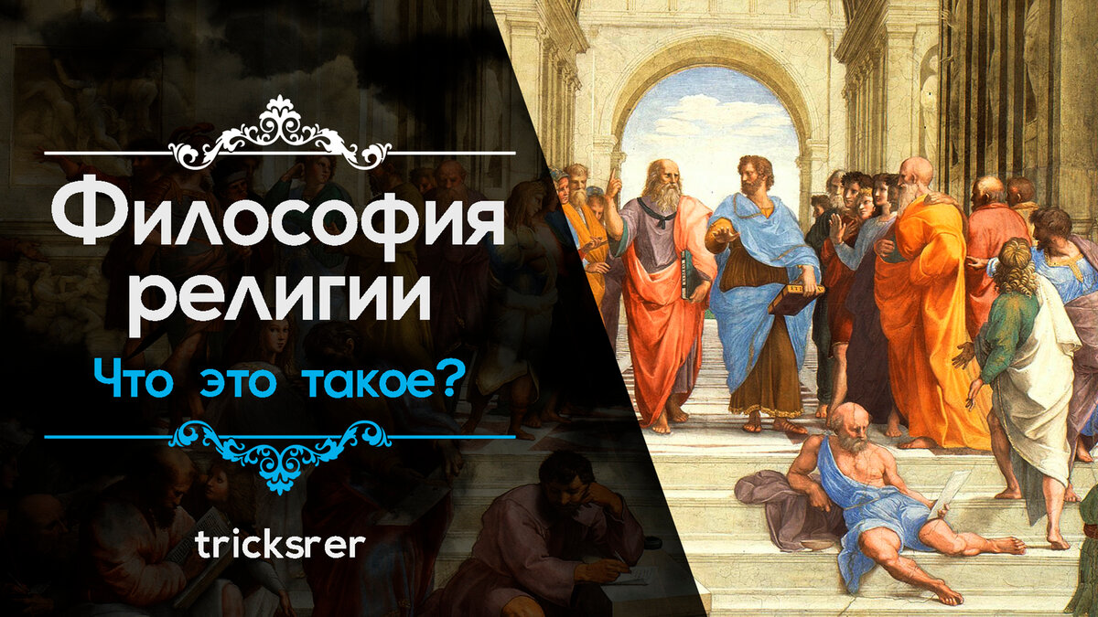

Slide 2


Slide 3
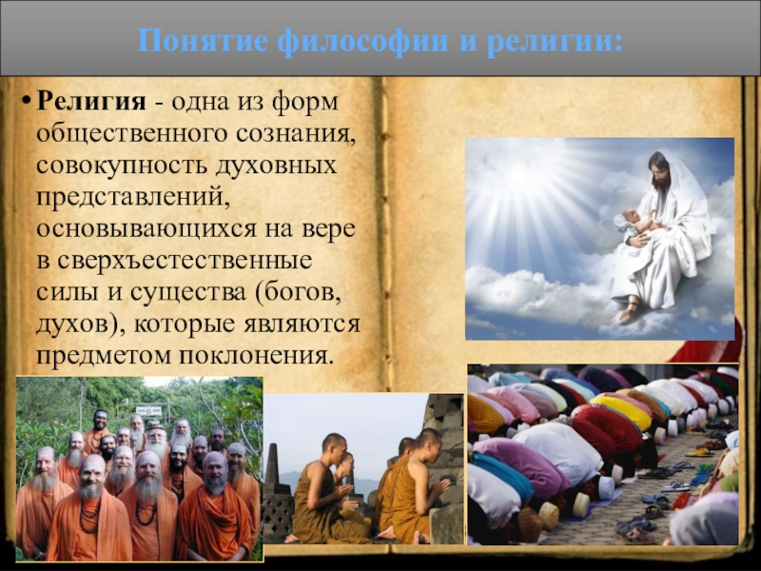
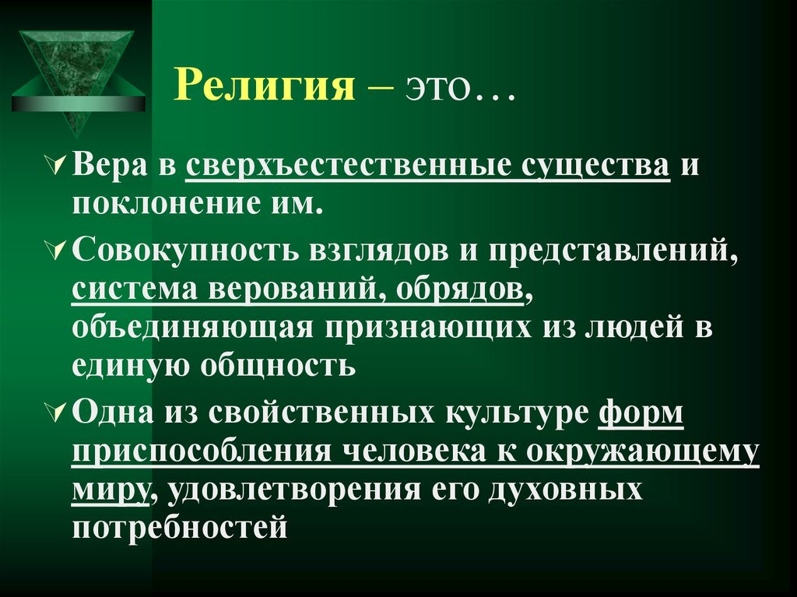
РЕЛИГИЯ – ЭТО…

Slide 4
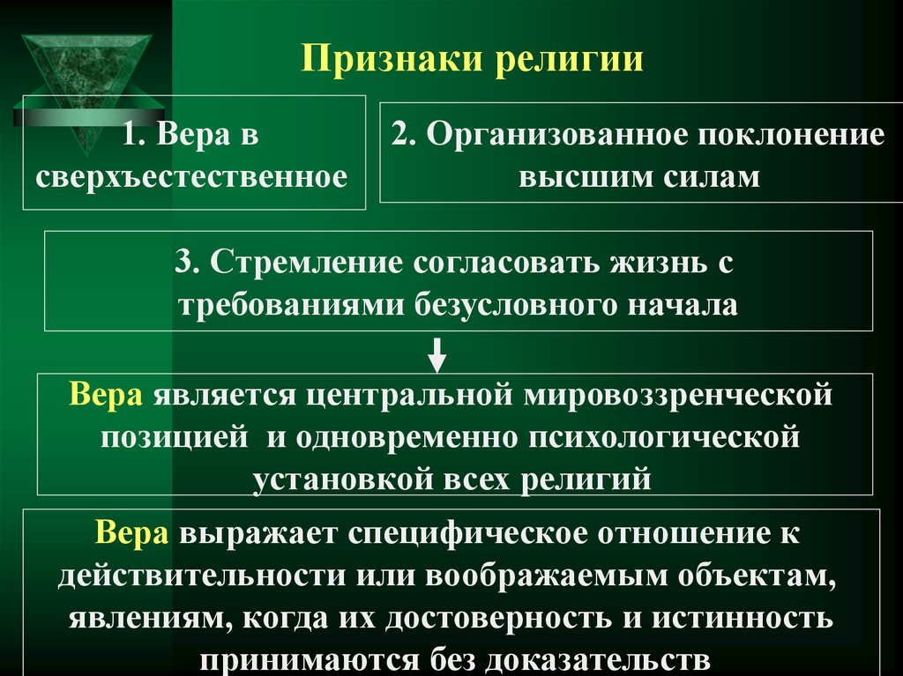

Slide 5
СХОДСТВО И РАЗЛИЧИЯ ФИЛОСОФИИ И РЕЛИГИИ
Философия и религия стремятся ответить на вопрос о месте человека в мире, о взаимоотношении человека и мира.
Их равно интересуют вопросы: что есть добро? что есть зло? где источник добра и зла? Как добиться нравственного совершенства?
Как и религии, философии присуще трансцендирование, т.е. выход за границы возможного опыта, за пределы разумного.
Но между ними есть и различия.
Религия - сознание массовое.
Философия - сознание теоретическое, элитарное.
Религия требует беспрекословной веры, а философия свои истины доказывает, апеллиру к разуму.
Философия всегда приветствует любые научные открытия как условия расширения наших знаний о мире.

Slide 6
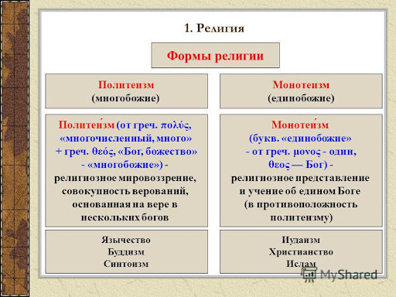

Slide 7
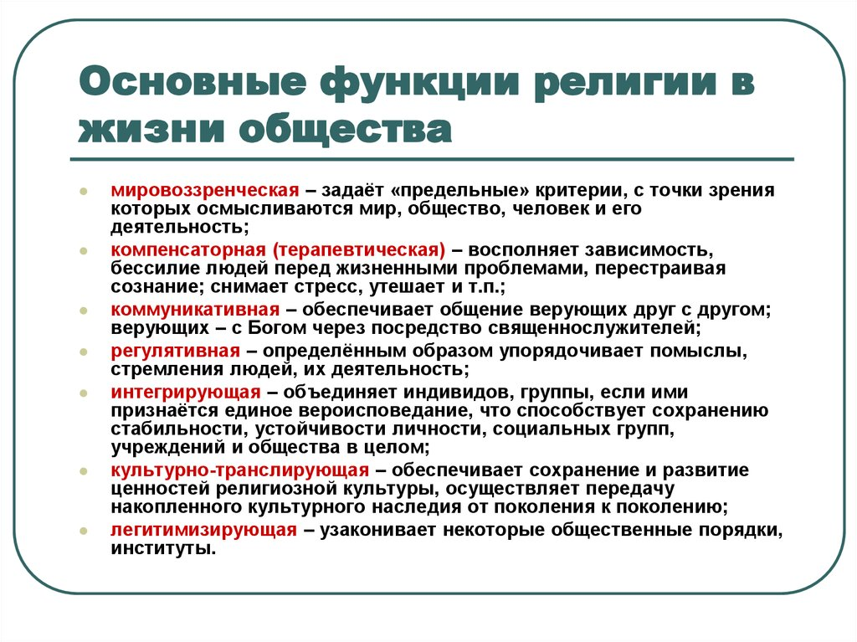

Slide 8
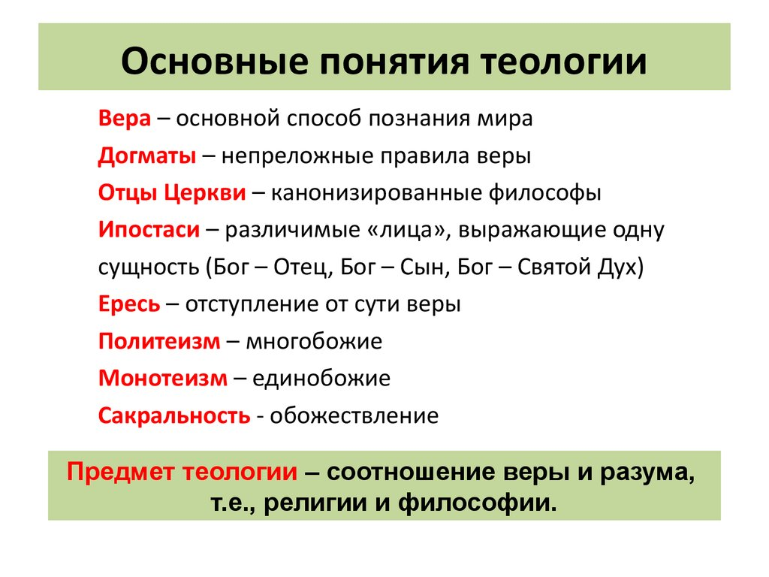
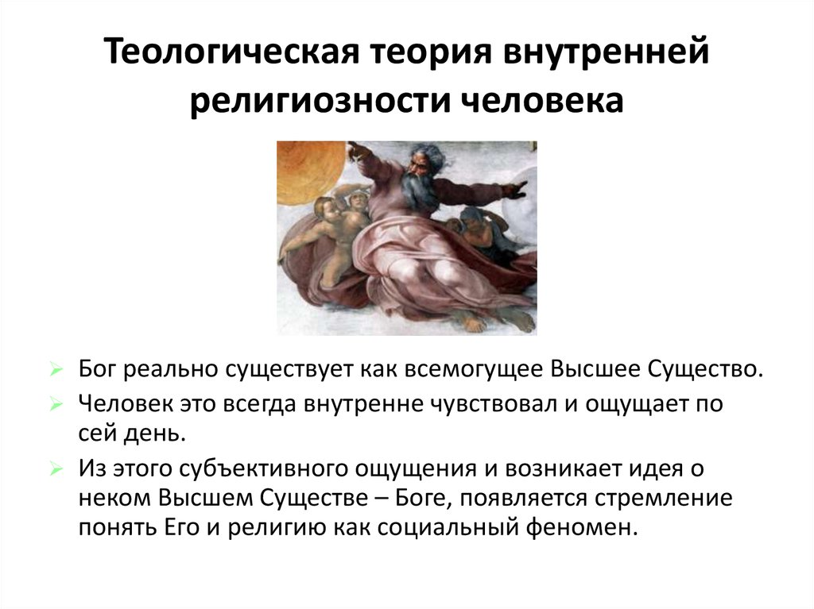
Богосло́вие, или теоло́гия (калька греч. θεολογία от греч. θεός «Бог» + греч. λόγος «слово; учение, наука») — систематическое изложение и истолкование какого-либо религиозного учения, догматов какой-либо религии^{[1]}. Представляет собой комплекс дисциплин, занимающихся изучением, изложением, обоснованием и защитой вероучения о Боге, его деятельности в мире и его откровении, а также связанных с ним учениях о нравственных нормах и формах Богопочитания.

Slide 9
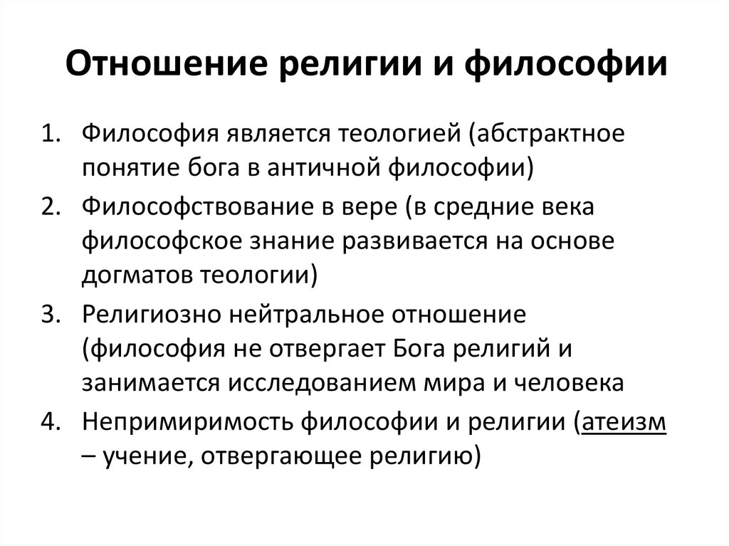
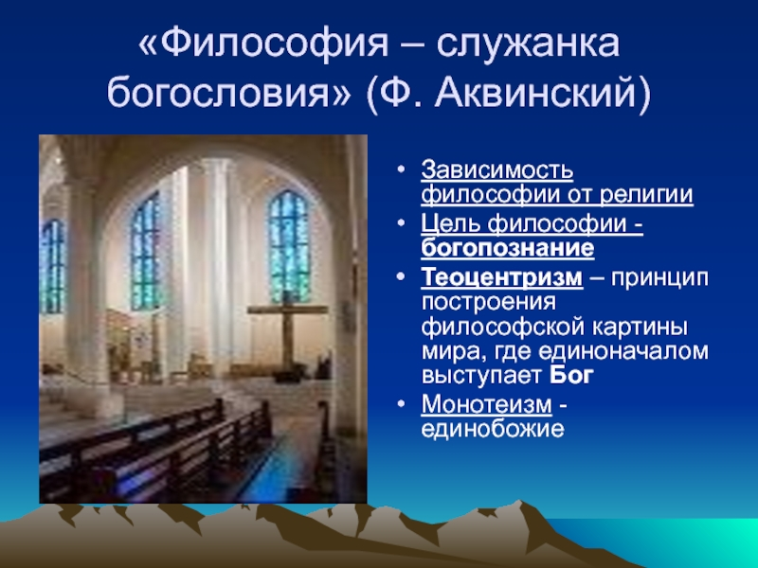
ОТНОШЕНИЕ РЕЛИГИИ И ФИЛОСОФИИ

Slide 10
РЕЛИГИОЗНОЕ МИРОВОЗЗРЕНИЕ
Для религиозного мировоззрения характерны:
вера в существование Бога как творца всего существующего, управляющего делами и помыслами людей;
удвоение мира на мир земной и мир небесный, а также признание бессмертия души;
догматизм (бездоказательность) существования Бога (отсутствие каких-либо объективных доказательств, кроме мифов и священных книг);
относительная самостоятельность церкви и ее консерватизм, что обеспечивают устойчивость религии;
связь норм религии с нормами морали и права;
религиозный культ (соответствующие обряды, молитвы, проповеди).
В структуру религии обычно включают:
1) религиозное сознание - это совокупность представлений, взглядов, идей, настроений, эмоций, в которых выражается отношение человека и общества к реальному существованию сверхъестественного, потустороннего мира.
2) религиозный культ - система утвердившихся ритуалов, обрядов, внешняя форма проявления веры (например, крестное знамение, поклоны, крестный ход, крещение, молитвы, богослужение, религиозные праздники и т.п.).
3) религиозные организации - являются церковь и секты:
Церковь — это религиозная организация духовенства и верующих, основанная на общности верования и религиозного культа.
Секты — это обособившиеся от господствующего религиозного направления религиозные группы, общины, сохранившие основы верования, присущие тому или иному религиозному направлению, но отличающиеся от него некоторыми особенностями религиозного учения и культа.

Slide 11
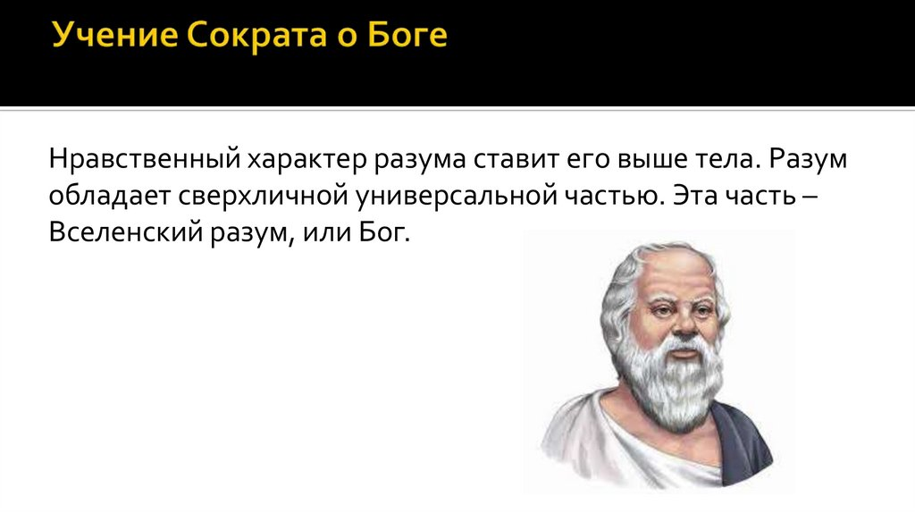
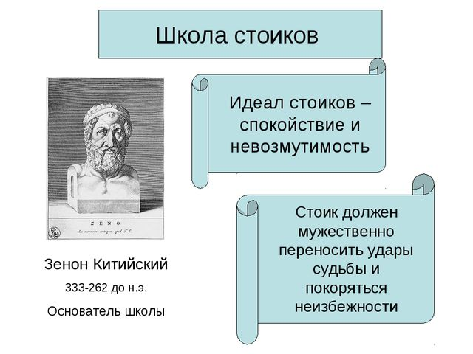
АНТИЧНЫЕ ФИЛОСОФЫ

Slide 12
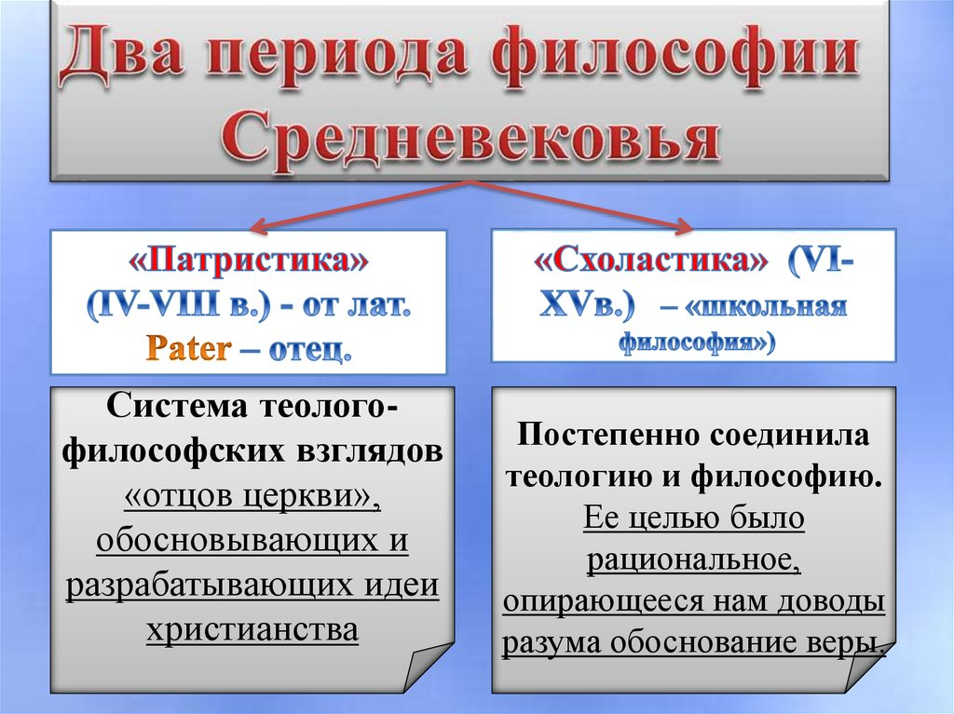

Slide 13
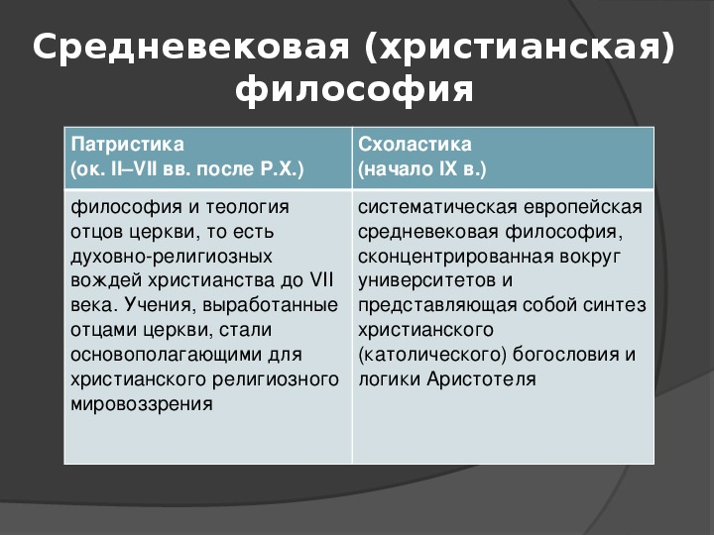
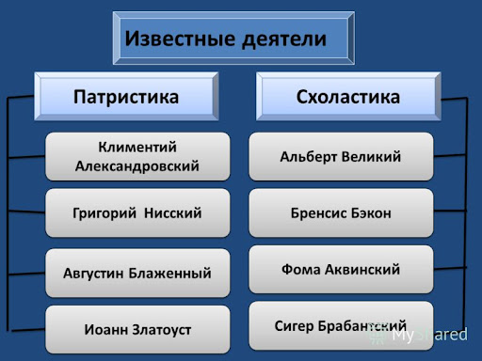
ПАТРИСТИКА И СХОЛАСТИКА

Slide 14
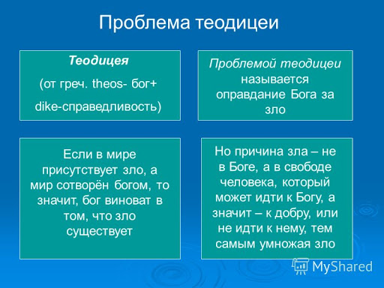
ТЕОДИЦЕЯ - совокупность религиозно-философских доктрин, призванных оправдать управление Вселенной добрым Божеством, несмотря на наличие зла в мире: так называемая проблема зла. Термин введён Лейбницем в 1710 году.
Соотношение добра и зла Августин Блаженный рассматривал как градацию добра (зло не существует само по себе, зло - это отсутствие добра, также как тишина - это отсутствие звука).
Абсолютность добра и относительность зла снимает с Бога ответственность за зло, которое существует в мире.
Теодицея - оправдание Бога.
Теодицея Августина Блаженного - это христианский оптимизм. В своей моральной доктрине Августин Блаженный исходил из признания зла, которым наполнен мир. В наличии зла повинен человек, т.к. он не смог распорядиться свободной волей, дарованной ему Богом. Высшая цель человека - жизнь по Богу.

Slide 15
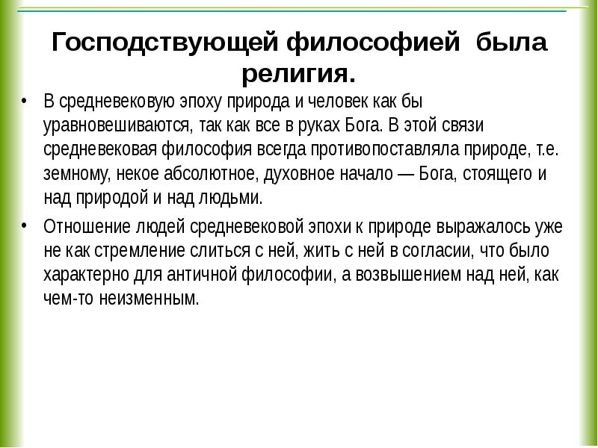

ПЯТЬ ДОКАЗАТЕЛЬСТВ БЫТИЯ БОГА

Slide 16
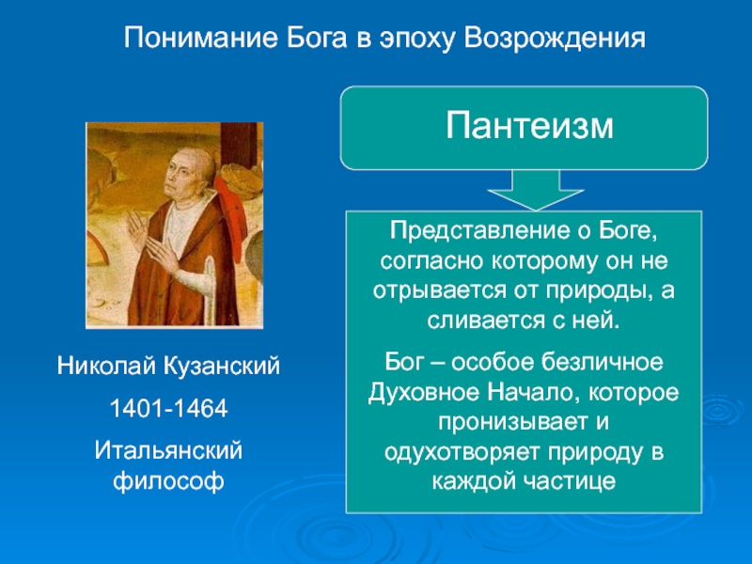
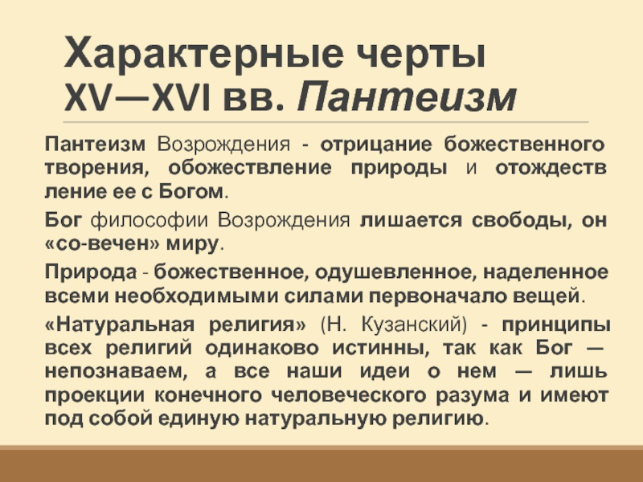
ПАНТЕИЗМ

Slide 17
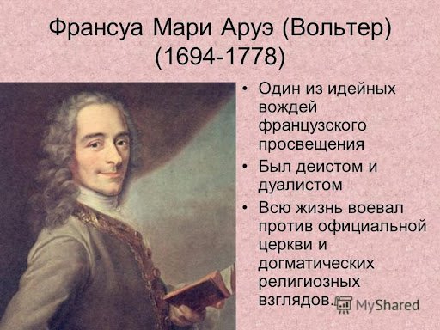
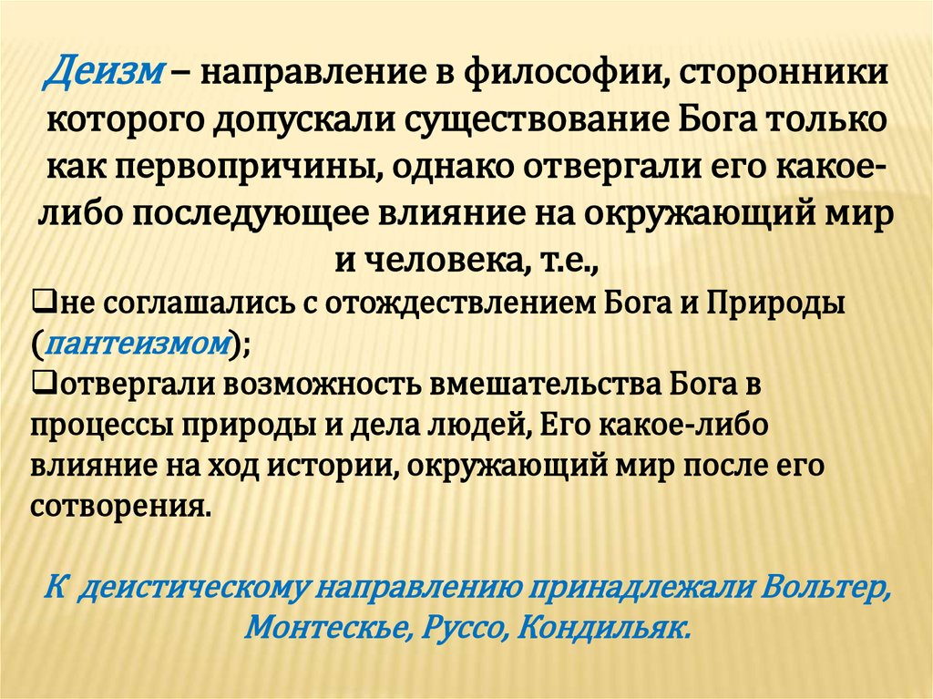
ДЕИЗМ

Slide 18
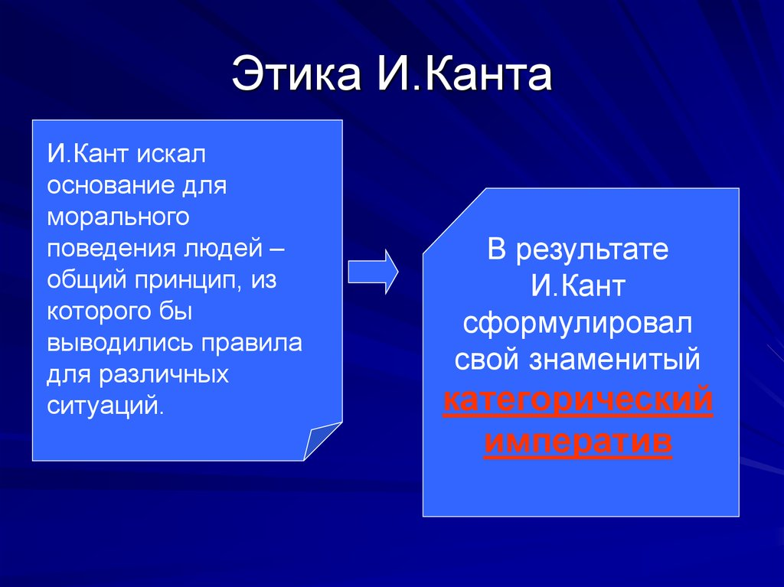
И.Кант утверждал приоритет морального сознания над сознанием религиозным: «Религия основывается на морали, а не мораль на религии».
С творчеством Канта связан и сам термин «Religionsphilosophie»: именно так он первоначально предполагал назвать свою работу «Религия в пределах только разума» (1793). Главная задача «эпохи Просвещения», по Канту, – не просто освобождение от любых политических или религиозных догм, мифов, всех ограничений для мысли, а повсеместное торжество свободного разума. Отсюда – программный девиз: «Имей мужество пользоваться собственным умом!» Религия, полагает Кант, которая не задумываясь объявляет войну разуму, не сможет долго устоять против него.

Slide 19
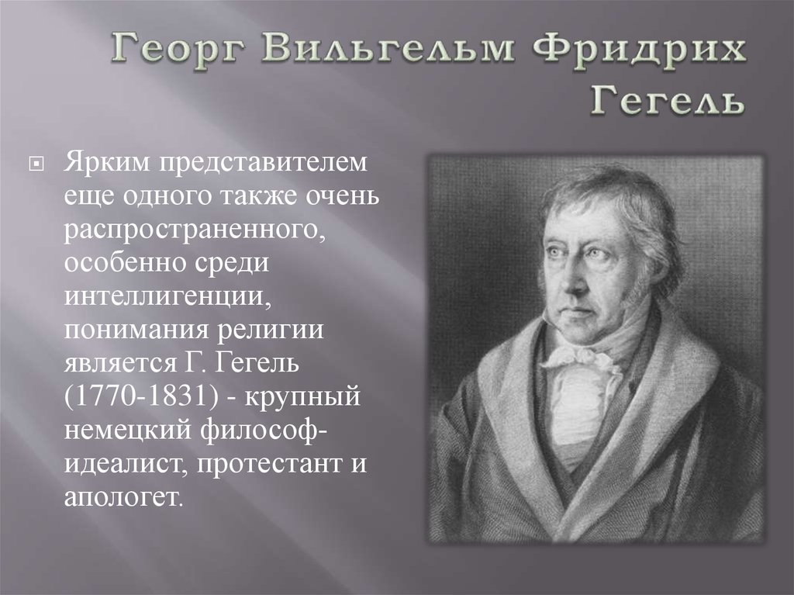
Г.ГЕГЕЛЬ
Немецкий философ
Г. Гегель считал, что религия является одной из форм самопознания Абсолютного духа, наиболее адекватной его природе.
Религия равнозначна философии, у них один предмет — вечная истина, Бог и объяснение Бога.
Но они различаются по методу исследования: религия исследует Бога с помощью чувств и представлений, а философия — с помощью понятий и законов.

Slide 20
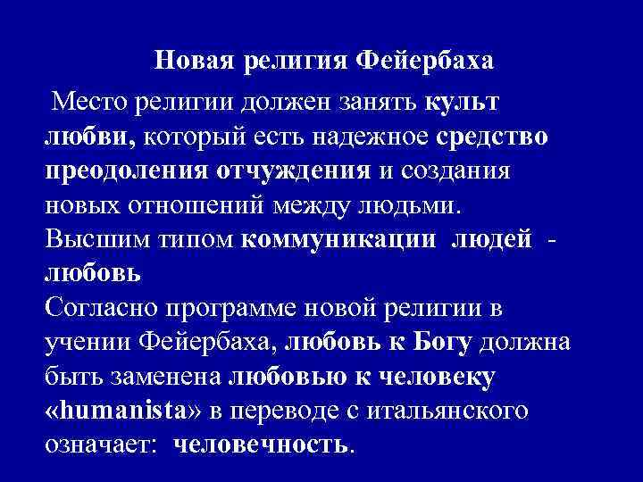
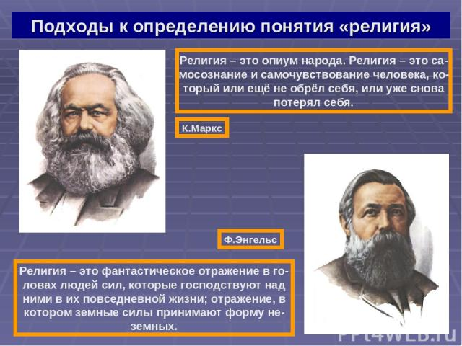
ФЕЙЕРБАХ, МАРКС И ЭНГЕЛЬС О РЕЛИГИИ

Slide 21
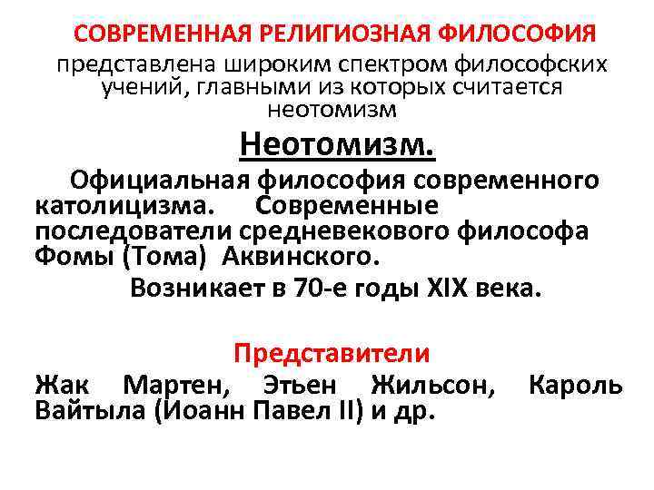
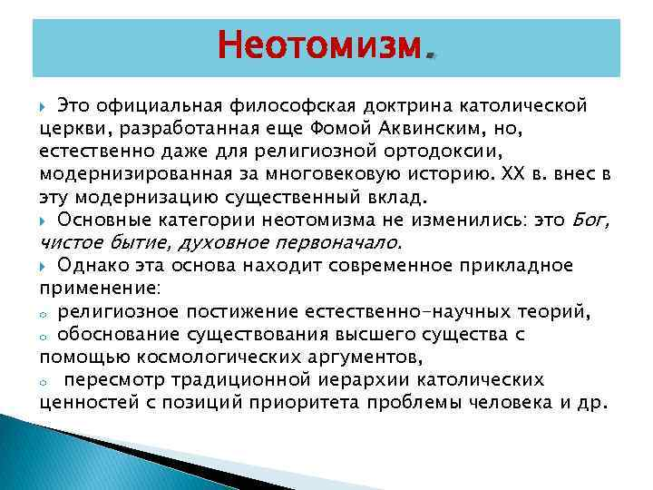
СОВРЕМЕННАЯ РЕЛИГИОЗНАЯ ФИЛОСОФИЯ

Slide 22
У.ДЖЕЙМС И З.ФРЕЙД О РЕЛИГИИ
Представитель прагматизма, американский философ и психолог У. Джеймс считал, что истинность религии определяется ее полезностью.
Основная функция любой религии — переход от душевного страдания к постепенному освобождению от него.
Религия обладает чудесной силой, считал Джеймс, — самое невыносимое страдание человеческой души превращать в самое глубокое и самое прочное счастье.
Полезность религии Джеймс видел в том, что она способствует внутреннему росту и более интенсивной духовной жизни.
Австрийский психолог, невропатолог и психиатр 3. Фрейд называл религию великой иллюзией.
Общество накладывает запреты на проявление человеческих инстинктов, в результате чего происходит вытеснение инстинктивных влечений, а это порождает неврозы.
Религия является средством защиты от невроза, поскольку предлагает замещение желаемого и, соответственно, иллюзию исполнения желаний.
Фрейд считал, что под воздействием рационального начала, по мере осознания человеком своих бессознательных влечений религия как иллюзия будет уничтожена.

Slide 23
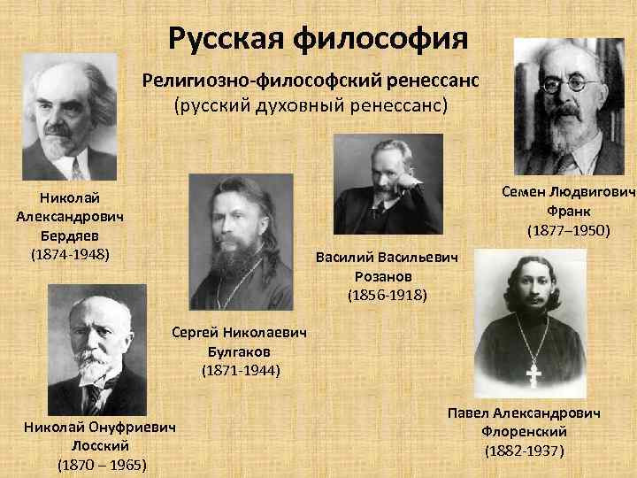
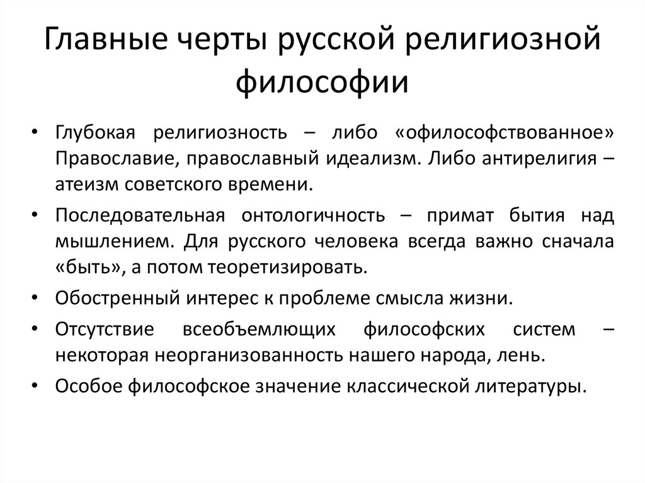
РУССКАЯ РЕЛИГИОЗНАЯ ФИЛОСОФИЯ

Slide 24
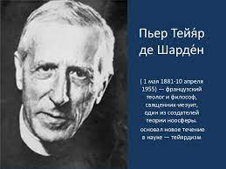
Религиозный эволюционизм
Пьера Тейяр де Шарден
Пьер Тейяр де Шарден — теолог, богослов и ученый, разработавший уникальный синтез науки и религии, основанный на идее о том, что Вселенная и все в ней постоянно движутся к точке совершенства.
Концепция религиозного эволюционизма Пьера Тейяра де Шардена, ученого ‑ палеонтолога, обновила томистское учение, предлагая новые подходы к решению проблемы Космоса, жизни, науки и техники.
В трактовке эволюции он использует естественнонаучные данные для утверждения религиозного принципа: Христос предстает в процессе эволюции в качестве финальной цели космогенеза и именуется им «точка Омега». Кроме того, Христос есть начальное космическое всеединство, сообщающее «духовный импульс» явлением развивающейся Вселенной. Итак, по своей направленности философия французского мыслителя во многом опиралась на достижения естественных наук.
Творение – это процесс, а не событие, эволюция и изменения – сердце реальности, а любовь – это энергия движения Вселенной к той самой точке совершенства — «точке Омеги».
Каждое проявление любви, каким бы малым или незаметным оно ни было, приближает всю реальность к единству и связи.
Пьер Тейяр де Шарден был человеком многих талантов: священник-иезуит, мистик, богослов и ученый, а также изгнанник и провидец далекого будущего, который сделал весомый вклад в установление взаимосвязи между верой и разумом.

Slide 25
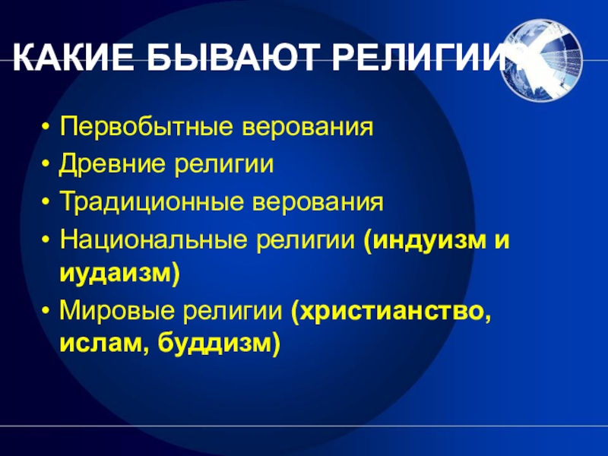

Slide 26

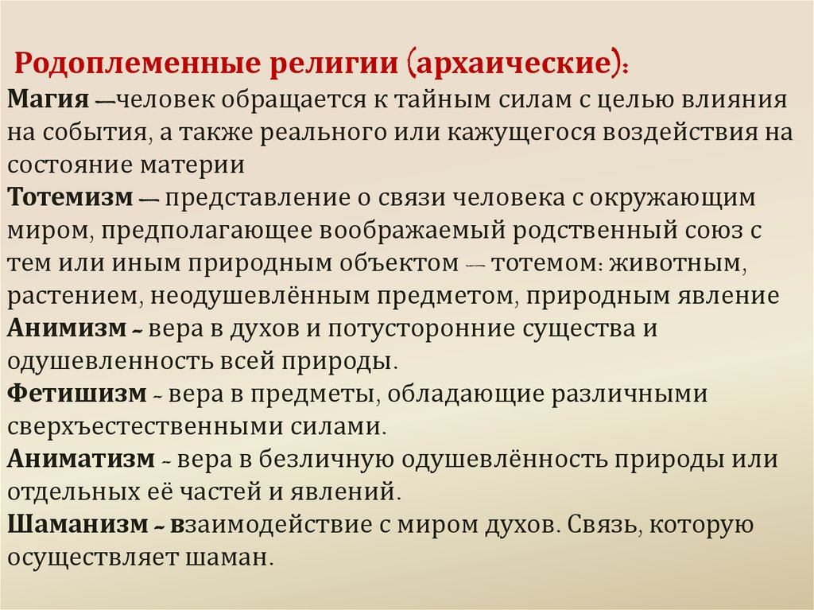
РАННИЕ ФОРМЫ РЕЛИГИИ

Slide 27
ТРАДИЦИОННЫЕ И НЕТРАДИЦИОННЫЕ РЕЛИГИИ
Традицио́нная рели́гия — ранняя форма религии, традиционные верования. Этот термин также используется для обозначения религий народов, которые изначально жили на территории какого-либо государства или на территориях на протяжении длительного времени, — в противоположность нетрадиционным религиям, «привнесённым» извне в течение последних десятилетий^{[1]}.
Нетрадиционные религии – религиозные движения и созданные ими организации, вышедшие за рамки традиционных национальных и мировых религий, но использующие их идеи, символы и обряды. Их также называют альтернативными культами или неокультами, внеконфессиональными (надконфессиональными) верованиями, новыми религиозными движениями.

Slide 28
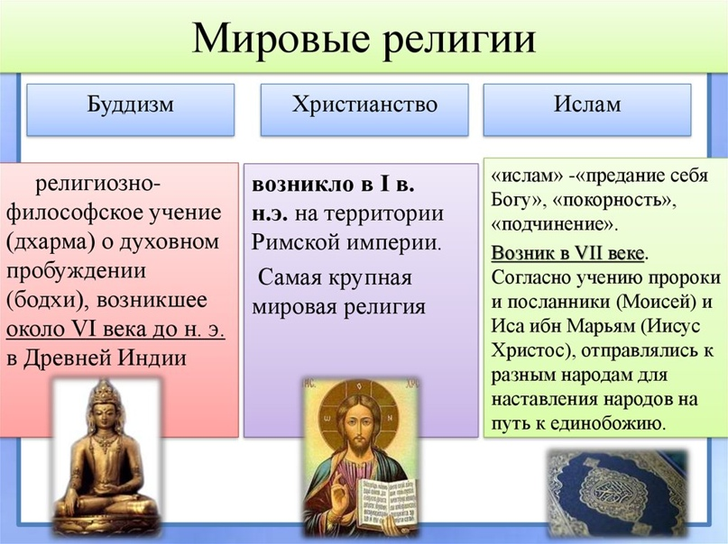

Slide 29
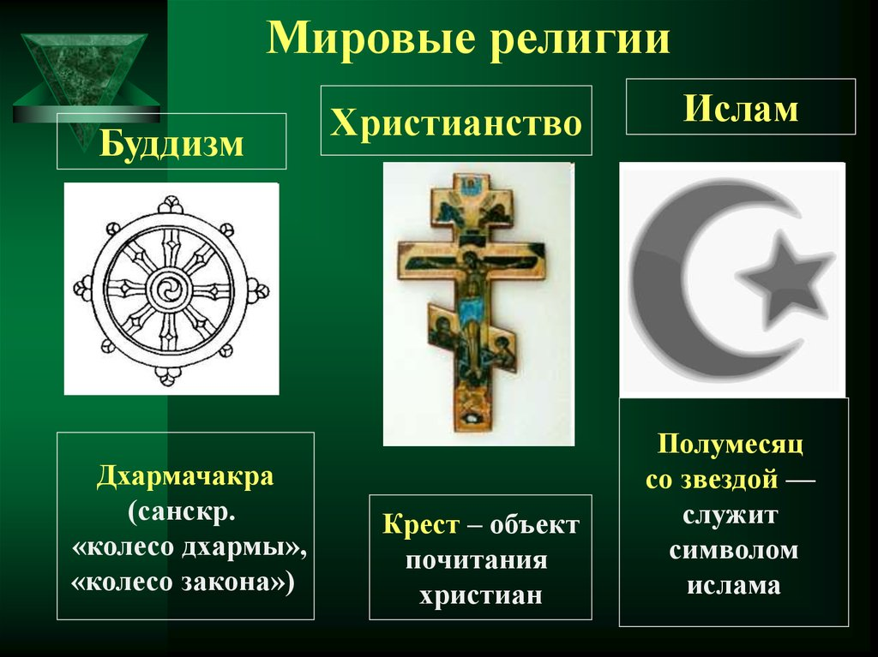

Slide 30
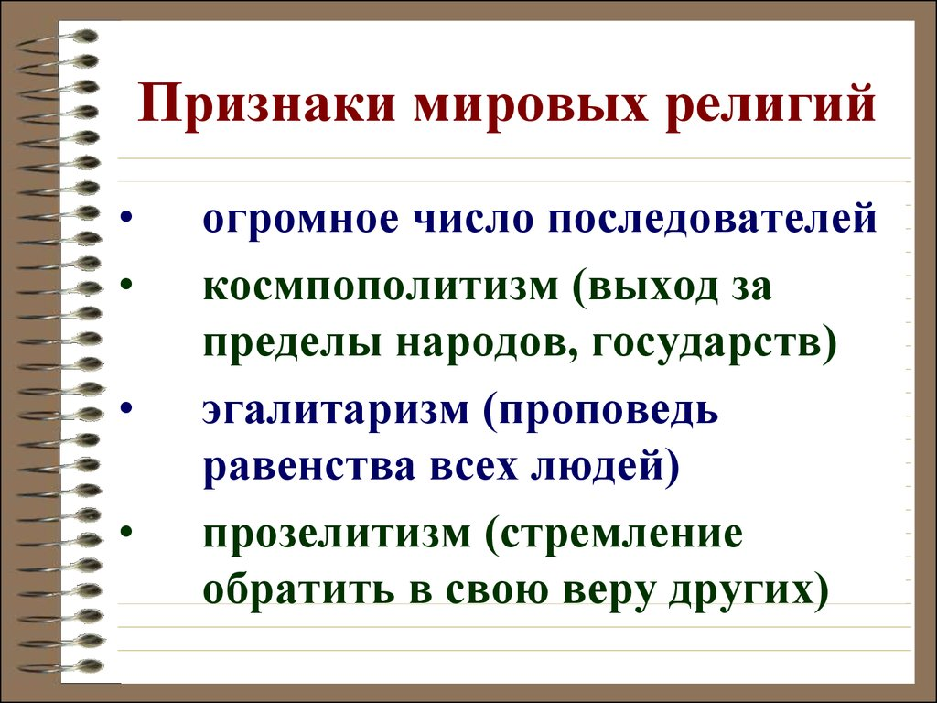
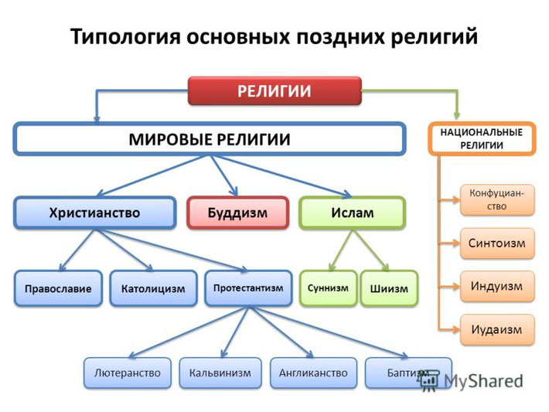
МИРОВЫЕ РЕЛИГИИ

Slide 31
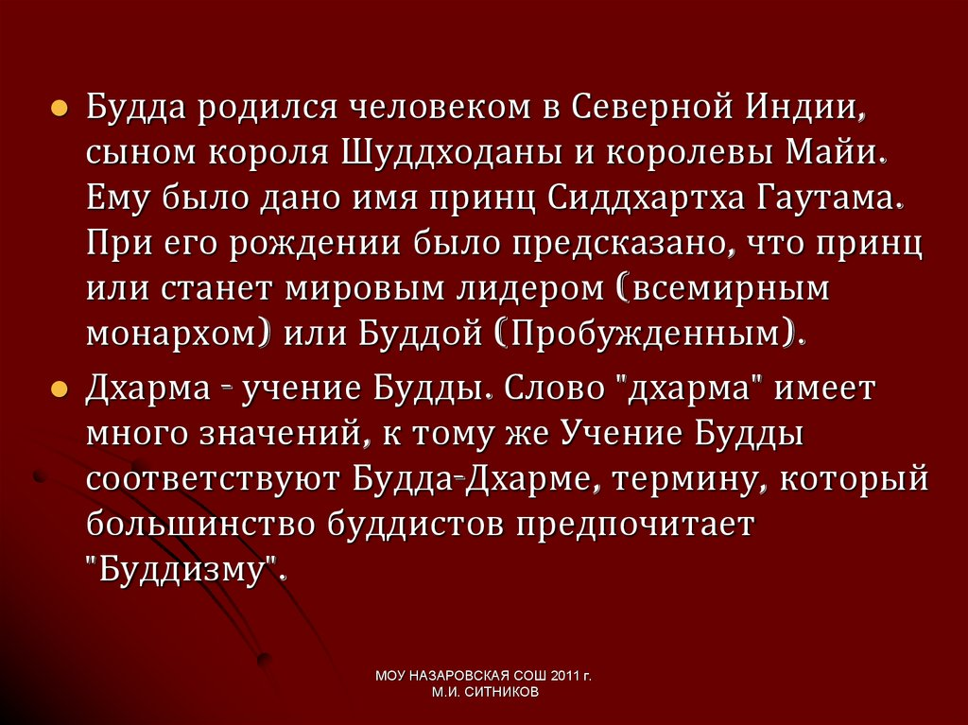
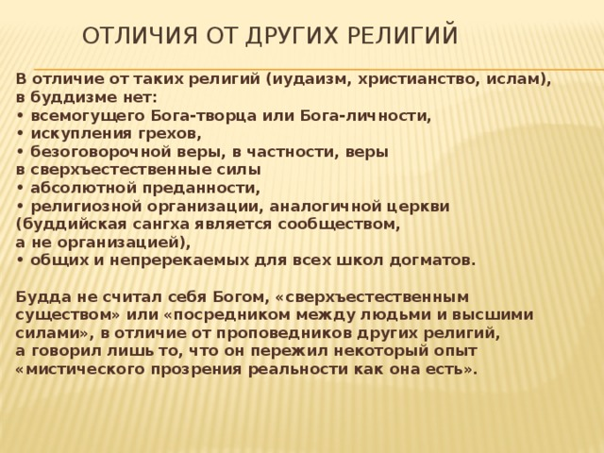
БУДДИЗМ

Slide 32
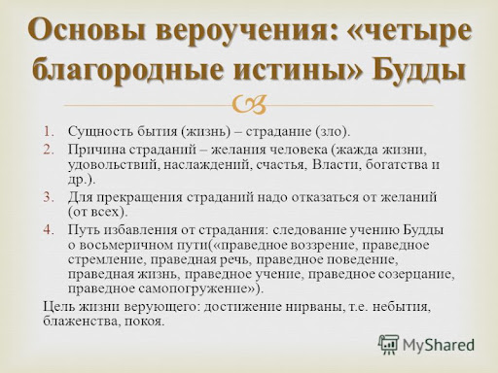
ЧЕТЫРЕ БЛАГОРОДНЫЕ ИСТИНЫ БУДДИЗМА
Чтобы избавиться от желания, нужно следовать восьмеричным путем спасения. Именно определение этих ступеней на пути к нирване и является основным в учении Будды, которое называют срединным путем, позволяющим избежать двух крайностей: потакания чувственным удовольствиям и истязания плоти.

Slide 33
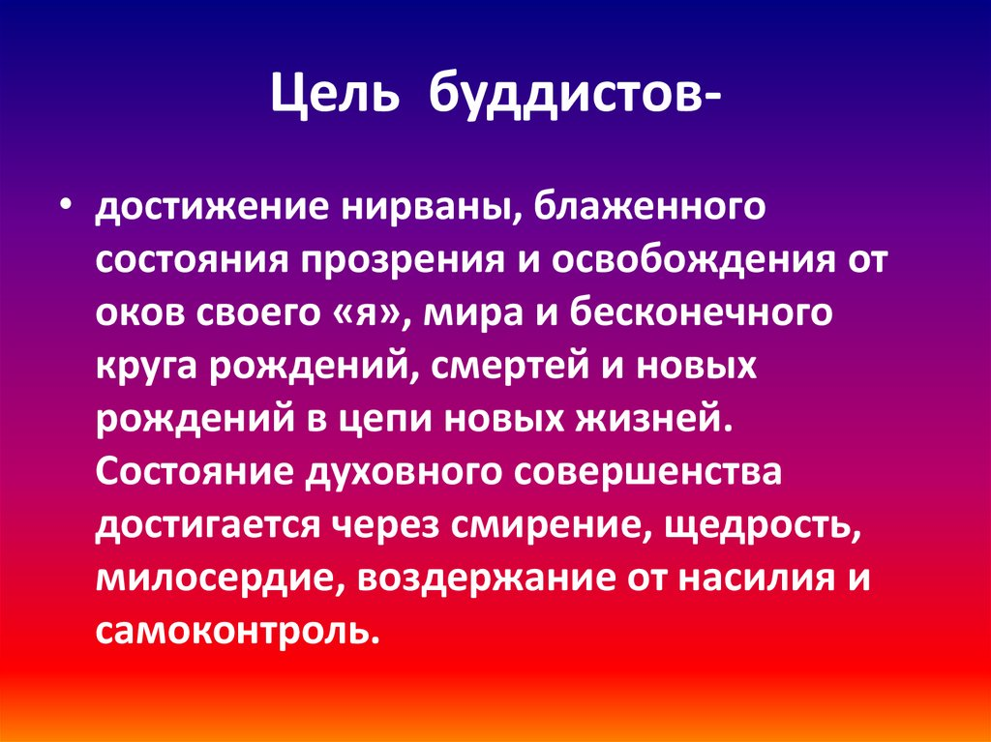
СРЕДИННЫЙ ПУТЬ
правильное понимание: следует поверить Будде, что мир полон скорби и страданий;
правильные намерения: следует твердо определить свой путь, ограничить свои страсти и стремления;
правильная речь: следует следить за своими словами, чтобы они не вели ко злу, — речь должна быть правдивой и доброжелательной;
правильные поступки: следует избегать недобродетельных поступков, сдерживаться и совершать добрые дела;
правильный образ жизни: следует вести жизнь достойную, не принося вреда живому;
правильные усилия: следует следить за направлением своих мыслей, гнать все злое и настраиваться на доброе;
правильные помыслы: следует уяснить, что зло — от нашей плоти;
правильная сосредоточенность: следует постоянно и терпеливо тренироваться, достигать умения сосредоточиваться, созерцать, углубляться в поисках истины.

Slide 34

ХРИСТИАНСТВО
Основные христианские идеи:
Вера, что Бог един, но Он есть Троица, т. е. Бог имеет три «лица»: Отец, Сын и Святой Дух, которые образуют единого Бога, сотворившего Вселенную.
Вера в искупительную жертву Иисуса Христа — второе лицо Троицы, Бог Сын — это и есть Иисус Христос. Он имеет одновременно две природы: Божественную и человеческую.
Вера в Божественную благодать — таинственную силу, посылаемую Богом для освобождения человека от греха.
Вера в посмертное воздаяние и загробную жизнь.
Вера в существование добрых духов — ангелов и злых духов — бесов вместе с их повелителем Сатаной.

Slide 35
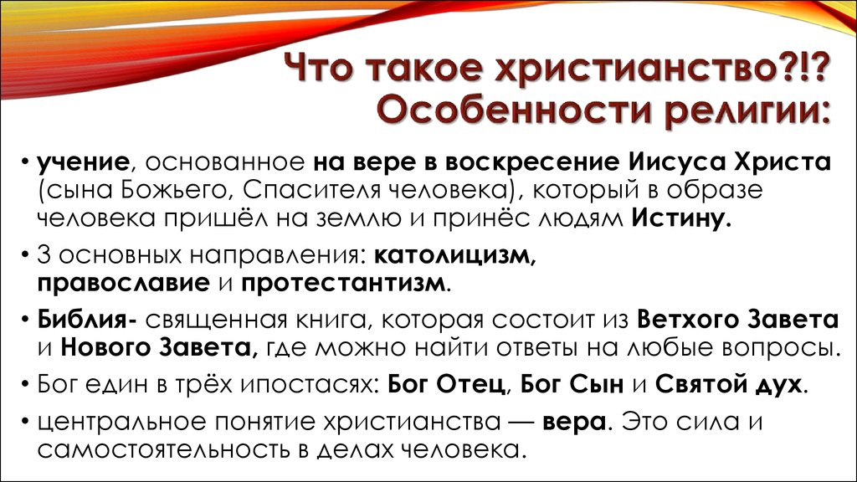
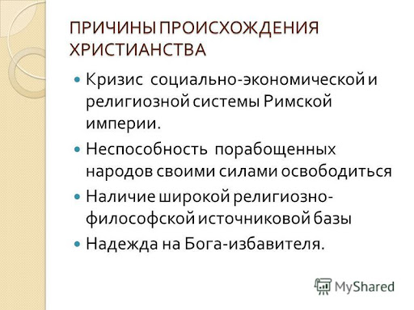
ОСОБЕННОСТИ ХРИСТИАНСТВА

Slide 36

ОСНОВНЫЕ ЗАПОВЕДИ ХРИСТИАНСТВА
Христианство строится на нескольких догматах (положениях вероучения):
вера в воскресение Христа и всеобщее воскресение людей;
единство Всевышнего в трех лицах (Отец, Сын, Святой Дух);
воплощение Божьего Сына в представителя человеческого рода с целью избавить человеческий род от грехов.

Slide 37
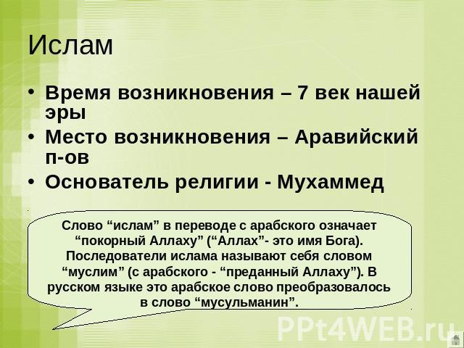
ИСЛАМ
(с арабского языка как «преданный вере / Аллаху», «покорность (вере)
Пять столпов мусульманства:
произнесение формулы исповедания веры: «Нет Бога, кроме Аллаха, и Мухаммед — пророк его»;
совершение ежедневной пятикратной молитвы (намаза);
соблюдение поста в месяц рамадан;
раздача милостыни бедным;
совершение паломничества в Мекку (хадж).

Slide 38
ОСНОВНЫЕ ПОЛОЖЕНИЯ В ИСЛАМЕ
Исламское вероучение основано на шести положениях (столпах):
вера в Единого Бога;
вера в Божьих пророков;
вера в священные писания, раскрытые пророкам;
вера в ангелов;
вера в Судный день и будущую жизнь;
вера в судьбу и предопределение.
Священная книга мусульман Коран представляет собой обработанные записи проповедей Мухаммеда. При жизни Мухаммеда его высказывания воспринимались как прямая речь Аллаха и передавались устно. Спустя несколько десятилетий после смерти Мухаммеда они были записаны и составит и Коран.
В вероучении мусульман большую роль играет Сунна - сборник назидательных рассказов о жизни Мухаммеда и Шариат — свод принципов и правил поведения, обязательных для мусульман.
Культовое помещение мусульман называется мечетью.
Ислам запрещает изображать человека и животных, полому мечети украшаются только орнаментом.
В исламе нет четкого деления на духовенство и мирян. Муллой (священником) может стать любой мусульманин, хорошо знающий Коран, мусульманские законы и правила богослужения.

Slide 39
Новые религиозные движения
1. Значительную часть можно причислить к неохристианским течениям — «Церковь Христа», «Новоапостольская церковь», многочисленные группы харизматической направленности. Лидеры этих групп заявляют о «новом прочтении» христианства, открывшемся им в результате озарения или откровения.
2. Неоориенталистские объединения — «Международное общество сознания Кришны», «Брахма Кумарис», «Миссия Божественного Света», «Ананда Марга». Объединения такого типа ведут свою родословную с Востока, модернизируя различные варианты индуизма, буддизма.
3. Синкретические и универсалистские движения — «Церковь объединения», «Вера Бахай», «Саентологическая церковь», «Аум Синрике». Одни из подобных движений призывают к объединению всех церквей и всего человечества, другие претендуют на открытие тайн психики.
4. Оккультно-мистические учения и школы Ныо Эйдж (Нового Века). Они представлены внушительным конгломератом самых разнородных групп, вероучительные доктрины которых не имеют жестких формулировок и обязательных ритуалов. Последователи движения «Нового Века» разделяют представления восточных религий о безличности Бога, божественности человека. Особое место занимает учение о близости рождения «Нового Века», которое связывается с приходом Спасителя.
5. Неоязычество. К новым религиозным движениям данного типа принадлежат группы, выступающие за возрождение дохристианских верований как основы гармонического взаимодействия с природой и обществом. Ближе всего к язычеству стоит направление, у истоков которого был Порфирий Корнеевич Иванов.
6. Сатанинские группы — «Церковь Сатаны», «Зеленый орден», «Южный крест», «Общество сатаны». В центре доктрины сатанинских культов находится поклонение силам зла. Сатана понимается как личностное существо или как символ, олицетворяющий все темные силы человеческой природы.
Причинами появления новых религиозных течений являются:
отделение института церкви от государства. Это приводит к своего рода необразованности в вопросах традиционных религий и дает почву для распространения новых религиозных движений;
глобализация — объединение обществ, корпораций, процессов и т.д.
синкретизм. То есть соединение различных религиозных верований в одно. Например, "нью-эйдж" (новая эра) — соединяет в себе буддизм, неоязычество, шаманизм, восточные практики, магию и др;
соединение традиционных и новых верований, например, на основе христианства и ислама возникают новые культы, которые уходят далеко от учения этих религий, привнося современные нововведения (астрологию, нумерологию и т.д.).

Slide 40
ДЕСТРУКТИВНЫЕ РЕЛИГИОЗНЫЕ ТЕЧЕНИЯ
Их приверженцы:
отрицают национальные ценности, традиции и обычаи всех этносов, проживающих в Казахстане (в т.ч. празднование Наурыза, национальные обряды «бет ашар», «сәлем салу», чтение Корана по усопшим и др.);
агрессивно настроены к светским государствам, светскому образу жизни;
проявляют неуважение к государственным праздникам и государственным символам;
не признают мазхабы (религиозные школы, укоренившиеся в Центральной Азии и других регионах мусульманского мира), в том числе ханафитский мазхаб, которого придерживается большинство мусульман Казахстана;
считают последователей традиционного для Казахстана ислама отступниками от веры, проявляют нетерпимость к представителям других религий и людям, не исповедующим никакой религии;
агрессивно настроены к современным видам культуры и искусcтва (музыка, балет, изобразительное искусство и др.);
отказываются исполнять обязанности, установленные законодательством (служение в армии, получение обязательного среднего образования и др.);
отказываются от отдельных видов медицинских процедур (переливание крови, вакцинация, трансплантация органов и др.);
призывают не посещать отдельные учебные предметы, ведущиеся в организациях образования (биология, физическая культура, пение, рисование др.).
Истинный джихад – борьба со своими страстями.
Понятие «джихад» неверно трактуется представителями радикальных религиозных течений. Они понимают джихад как вооруженную войну против неверных.
На самом деле слово «джихад» в переводе с арабского языка означает усердие человека для достижения определенной цели и результата.
Истинный джихад – это:
самоисправление собственных недостатков;
духовное очищение;
искоренение в себе таких плохих качеств, как зависть, алчность, лень и гордость;
совершенствование в себе гуманистических ценностей;
преодоление слабостей, соблазнов и искушений.

Slide 41
